Slide 1

Citování a citační software
SPRb1155, SPR155
Bc. Blanka Farkašová
Brno, 27. 11. 2019

Slide 2

Obsah přednášky
úvod
proč citujeme
plagiátorství
citační styly
styl normy ČSN ISO 690
  citace v textu
  seznam použité literatury
příklady bibliografických citací
citační software
úkol

Slide 3
Úvod
základní termíny
Video University of Guelph, McLaughlin Library

Slide 4
Přímá citace (citát)
doslovné převzetí cizí myšlenky
  v textu neděláme žádné úpravy
  nevytrhovat z kontextu!
odlišení od vlastního textu
  uvozovky
  změna stylu písma (kurzíva)
  delší text – více než 4-5 řádků
    samostatný odstavec
    odsazení (5pt)
    uvozovky, kurzíva
odkaz na zdroj = citace v textu

Slide 5
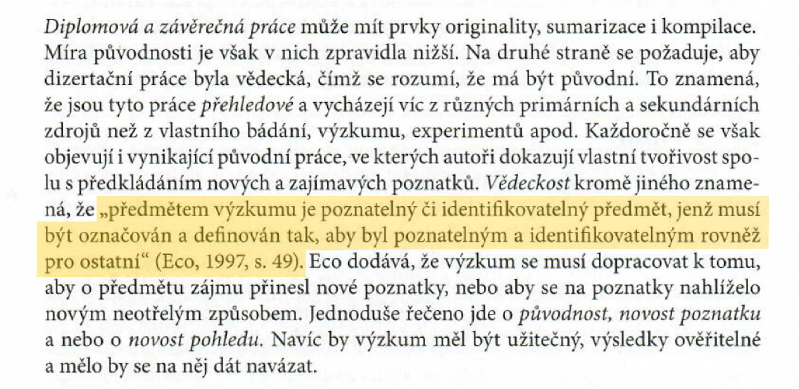
Přímá citace (citát) - příklad

Slide 6
Parafráze
interpretace cizí myšlenky vlastními slovy
větší míra zapracování do vlastního textu
neměnit původní myšlenku!
výtah – zkrácení textu, držíme se originální myšlenky bez přidání vlastních pohledů
parafráze nejsou v uvozovkách
odkaz na zdroj = citace v textu

Slide 7
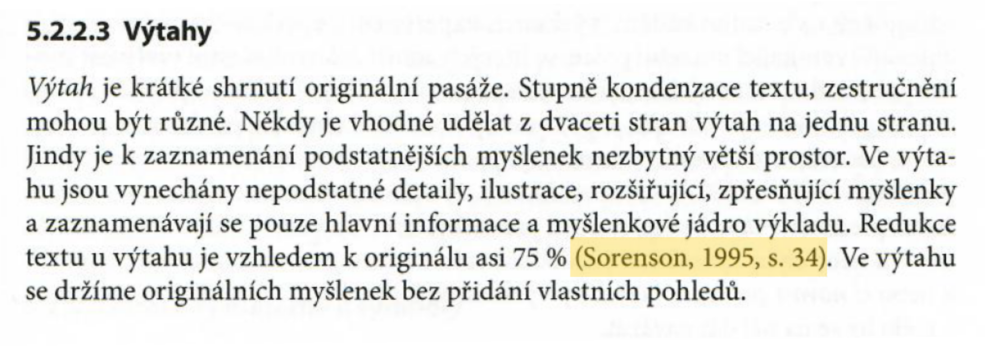
Parafráze - příklad

Slide 8
Bibliografické citace/reference
na konci textu seznam použité literatury, který obsahuje bibliografické citace
přesné a úplné informace o dokumentu, který autor použil při psaní své práce
propojení s citacemi v textu
ECO, Umberto. Jak napsat diplomovou práci. Olomouc: Votobia, 1997. Velká řada, sv. 27. ISBN 80-719-8173-7.
SORENSON, Sharon. How to write research papers. New York: Macmillan, 1995. ISBN 00-286-0308-7.

Slide 9
Proč citujeme
autorský zákon (121/2000 Sb.) – ochrana intelektuálního vlastnictví a autorských práv
citační etika
    citovat všechny použité zdroje
    citovat přesně, aby bylo možno jednoznačně identifikovat a dohledat použité zdroje
zpětné ověření uvedených tezí
podpoření naší argumentace
důkaz znalosti tématu
získání širšího kontextu k popisované problematice
    možnost uvedení čtenáře do souvislostí
citační analýza – zkoumání vazeb mezi autory, hodnocení citovanosti díla, hodnocení kvality díla a autora

Slide 10
Co nemusíme citovat
základní informace z oboru, všeobecně známá fakta
    voda vaří při 100°C
    nejvyšší hora ČR je Sněžka
    první prezident zvolený přímou volbou je Miloš Zeman
pokud dáváme ale tyto základní fakta do kontextu – musíme citovat

Slide 11

Plagiátorství
Plagiarism. In: Techsparks [online]. [cit. 2018-09-20]. Dostupné z: https://www.techsparks.co.in/online-thesis-plagiarism-checker-for-students-and-teachers/

Slide 12
Plagiátorství
Představení duševního díla jiného autora půjčeného nebo napodobeného v celku nebo z části, jako svého vlastního.
Za plagiátorství lze považovat úmyslné kopírování cizího textu a jeho vydávání za vlastní, nedbalé nebo nepřesné citování použité literatury, opomenutí citace (byť neúmyslné) některého využitého zdroje.
(Norma ČSN ISO 5127)
(Definice plagiátorství na MU)

Slide 13
Formy plagiátorství
převzetí celého textu nebo části textu jiného autora a vydávání za vlastní text bez uvedení citace
    kopírování z jednoho nebo z více zdrojů (mashup)
    drobné úpravy v kopírovaném textu
okopírování obrázků, tabulek, grafů apod. bez uvedení citace
doslovné citáty bez uvozovek
(ne)vědomé opomenutí citace zdroje, který byl použit
nepřesné/chybné citování, které znemožňuje dohledání použitého zdroje
citování zdroje, který nebyl použit (vylepšování literatury)
necitování vlastních prací (autoplagiátorství)
citování vlastních prací bez zřejmé souvislosti s novým dílem

Slide 14
Citační styly

Slide 15
Citační styl
soubor pravidel určující, jak psát:
    odkazy v textu
    bibliografické citace v seznamu použité literatury
stovky citačních stylů
    oborové citační styly, citační styly vědeckých společností, citační styly jednotlivých časopisů ….
každý citační styl má svá pravidla – manuály
vždy dodržujeme citační styl vydavatele/zadavatele práce

Slide 16
Nejpoužívanější styly na FSS
ČSN ISO 690
  interpretace normy: BIERNÁTOVÁ, Olga a Jakub SKŮPA. Bibliografické odkazy a citace dokumentů. Brno, 2011
  Iva: informační výchova na UTB ve Zlíně [online kurz]
Chicago Manual of Style
  web https://www.chicagomanualofstyle.org/home.html
  manuál + příklady https://libguides.williams.edu/citing/chicago-author-date
APA style - American Psychological Association
  oficiální web https://www.apastyle.org/
  manuál ke stylu + příklady https://owl.purdue.edu/owl/research_and_citation/apa_style/apa_formatting_and_style_guide/general_format.html
citační styl Sociologického časopisu
  manuál na webu časopisu: http://sreview.soc.cas.cz/cs/page/3-formalni-stranka-rukopisu

Slide 17
NORMA
ČSN ISO 690

Slide 18
Citace v textu
3 možné metody, vždy vyberte jen jednu:
metoda jméno-datum (harvardský styl)
metoda číselných odkazů
poznámky pod čarou

Slide 19
Metoda jméno-datum
(příjmení autora, rok, strana)
    (Šimoník, 2003, s. 33)
strany uvádíme u přímých citací nebo pokud odkazujeme
na konkrétní část dokumentu, u nestránkovaných el. zdrojů nebo
v případě, že odkazujeme na celý dokument uvedeme jen autora a rok
    (Šimoník, 2003)
2-3 autoři – uvádíme zpravidla příjmení všech autorů
    (Fiala a Pitrová, 2009, s. 125)
4 a více autorů – uvedeme jen prvního + zkratku et al.
(Wright et al., 2018)
pokud je autorem korporace (organizace), uvedeme její jméno
    (Transparency International, 2012)
dokumenty bez autora – uvádíme název (dlouhé názvy zkracujeme)
    (Média a realita, 2004, s. 18)

Slide 20
Metoda jméno-datum
více děl od jednoho autora ze stejného roku:
    v bibliografické citaci i v odkazu v textu se za rok vkládá index (písmeno a,b,c,d,...)
    (Průcha, 2003b, s. 54)
odkazy se můžou vkládat různě do věty za citát či parafrázi, na konci věty se dávají před tečku
    ... převzatý text dáváme do uvozovek (Bratková, 2008) nebo je lze i jinak zvýraznit (Cihlář, 2011).
odkazy na více zdrojů dáváme do jedné závorky
    (Bratková, 2008; Cihlář, 2011)

Slide 21
Metoda jméno-datum
pokud je ve větě uvedeno příjmení citovaného autora, vypouštíme ho ze závorky
    ... a tento pojem definuje Šimoník (2003, s. 34) takto,....
typ závorky – zpravidla kulaté závorky, možnost zvolit jiné, ale nutné dodržet v celé práci jeden styl

Slide 22
Metoda jméno-datum
v soupisu použité literatury je rok hned za autory (pokud není autor, tak za názvem), rok vydání se dále ve vydavatelských údajích neuvádí
    FIALA, Petr a Markéta PITROVÁ, 2009. Evropská unie. 2., dopl. a aktualiz. vyd. Brno: Centrum pro studium demokracie a kultury. ISBN 9788073251802.
    ŠIMONÍK, Oldřich, 2003. Úvod do školní didaktiky. Brno: MSD. ISBN 80-86633-04-7.
    Média a realita, 2004. Brno: Masarykova univerzita.
pokud je v citaci celé datum, pak celé datum uvádíme
v nakladatelských údajích, za jméno autora píšeme pouze rok
    SRBECKÁ, Gabriela, 2010. Rozvoj kompetencí studentů ve vzdělávání. Inflow: information journal [online]. 02. 07. 2010, roč. 3, č. 7 [cit. 2016-10-10]. Dostupné z: http://www.inflow.cz/printpdf/10835

Slide 23
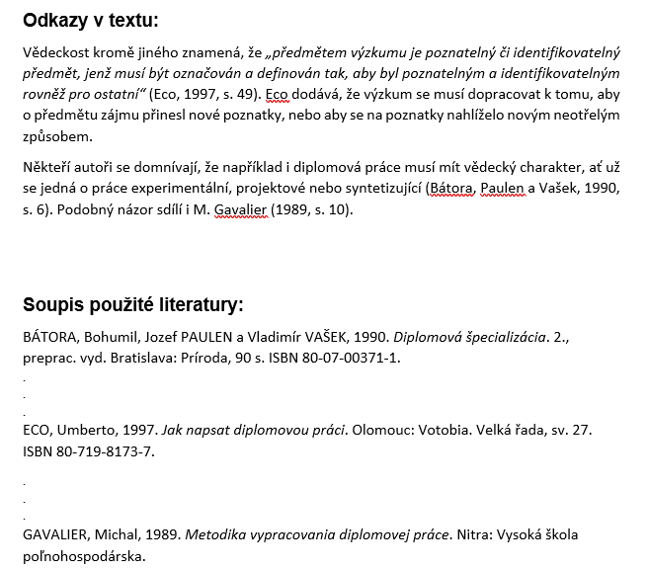
Metoda jméno-datum - příklad

Slide 24
Metoda číselných odkazů
každá bibliografická citace má své jedinečné číslo
v seznamu použité literatury
    12. FIALA, Petr a Markéta PITROVÁ. Evropská unie. …
    .
    .
    .
    25. KRATOCHVÍL, Zdeněk. Kvalitativní výzkum …
    .
    .
    .
    48. ŠIMONÍK, Oldřich. Úvod do školní didaktiky ….
číslo citace se použije v textu
    ..., což s sebou může přinášet problémy (25, s. 158).
    ..., toto ale není dle Šimoníka (48) přípustné.
více odkazů u jedné informace
    (25, s. 158; 48)
typ závorky – zpravidla kulaté závorky, možnost zvolit jiné, ale nutné dodržet v celé práci jeden styl

Slide 25
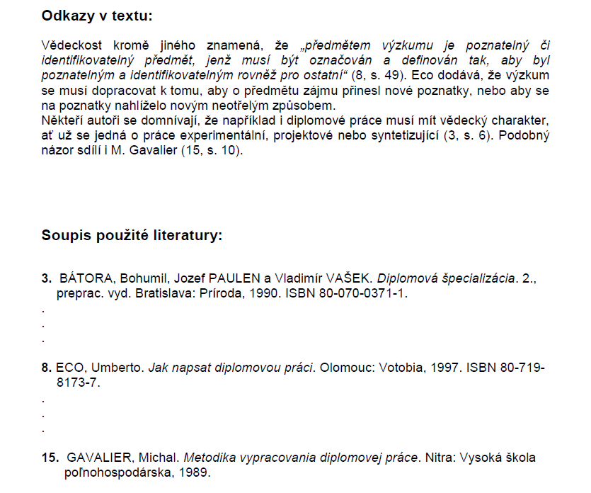
Metoda číselných odkazů- příklad

Slide 26
Poznámky pod čarou
funkce vložit poznámku pod čarou ve Wordu
    Například Průcha¹ definuje tento termín ... Problémem se zabývá i Šimoník ² …
pod čarou bibliografická citace
pokud je součástí textu seznam použité literatury, uvádíme pod čarou zkrácenou verzi citace
minimálně je nutno uvádět:
příjmení a jméno autora/autorů, název, strana ¹ PRŮCHA, Jan. Pedagogický slovník, s. 124.
    ² ŠIMONÍK, Oldřich. Úvod do školní didaktiky.

Slide 27
Poznámky pod čarou
každá citace má vždy nové číslo
odkaz lze vkládat kamkoliv do textu
odkazy na stejný zdroj pod sebou – tamtéž
  ²⁵⁾ FIALA, Petr a Markéta PITROVÁ. Evropská unie, s. 18.
  ²⁶⁾ tamtéž, s. 25.

Slide 28
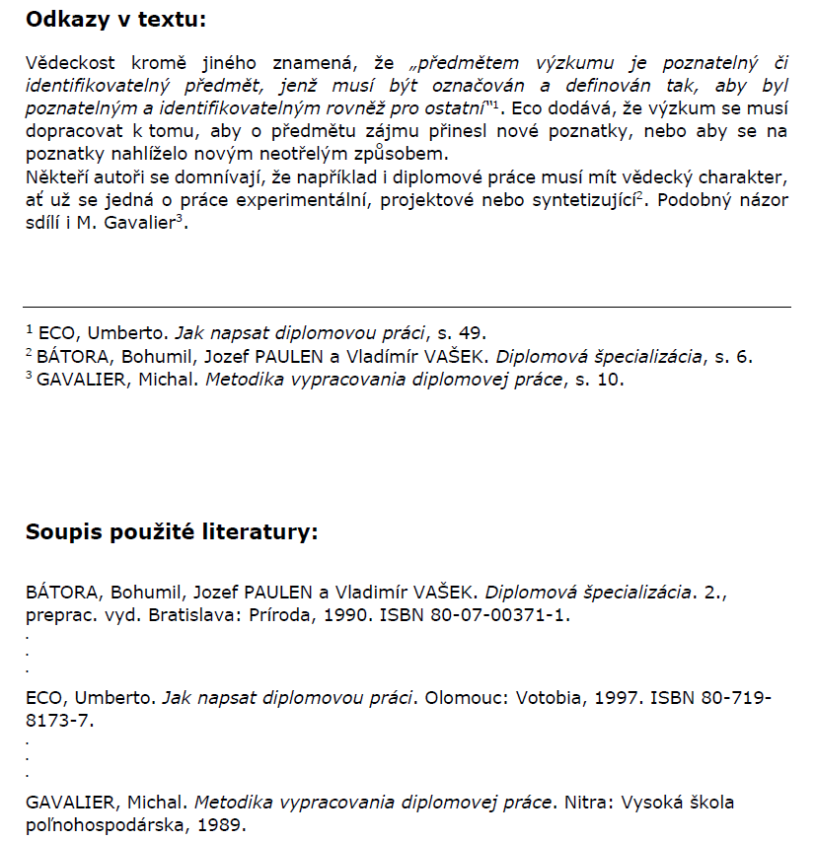
Poznámky pod čarou - příklad

Slide 29
Bibliografické citace
v seznamu použité literatury

Slide 30
Základní zásady citování
jednotný styl všech citací
dodržujeme citační pravidla vydavatele / zadavatele
pořadí údajů dané citačním stylem
údaje přebíráme z citovaného dokumentu
pokud údaj chybí, zkusíme dohledat z jiných zdrojů nebo odhadneme [tyto údaje se zapisují v hranatých závorkách], příp. údaj vynecháme
údaje zapisujeme v jazyce dokumentu; stránkování a poznámky uvádíme v jazyce, v kterém píšeme práci
transliterace do latinky

Slide 31
Prvky bibliografické citace
Povinné údaje, pokud jsou
v dokumentu uvedeny
Nepovinné údaje
Autor/autoři – primární odpovědnost
    příjmení vždy velkými písmeny
    autory zapisujeme v podobě a v pořadí, v jakém jsou uvedeny
    v dokumentu, ale jméno prvního autora je v invertované podobě
    jeden autor: PŘÍJMENÍ, Jméno
    více autorů: PŘÍJMENÍ, Jméno, Jméno PŘÍJMENÍ a Jméno PŘÍJMENÍ
    hodně autorů – uvádíme prvního a zkratku „et al“ nebo českou „aj.“
    „a kol.“: PŘÍJMENÍ, Jméno et al.
    u editorů, redaktorů atd. uvádíme jejich roli za jménem:
    PŘÍJMENÍ, Jméno, ed.
    autorem je korporace: JMÉNO KORPORACE
Název: podnázev
    píšeme kurzívou
    dlouhý název lze zkrátit, vynechaná slova nahradíme třemi tečkami
    podnázev (nepovinný údaj) oddělujeme od názvu dvojtečkou
    chybějící název – v hranatých závorkách uvedeme náhradní název
    názvy částí (článků, příspěvků atd.) nepíšeme kurzívou

Slide 32
Prvky bibliografické citace
Typ nosiče (povinný u jiných než tištěných dokumentů)
    píšeme v hranatých závorkách
    [online], [CD], [DVD]
Vydání / verze
    povinný údaj, ale není nutné uvádět pokud se jedná o první vydání
    zápis lze zkracovat:
    2. doplněné vydání = 2. dopl. vyd.
    3rd edition = 3rd ed.
Další tvůrce – sekundární odpovědnost (nepovinný údaj)
    překladatel, ilustrátor
    příjmení píšeme velkými písmeny, např.: Přel. Martin HILSKÝ.
Místo vydání
    u více míst vydání uvádíme jen první
    do kulaté závorky za místo lze napsat upřesnění, např. Virginia (Nevada)
Nakladatel
    nezapisujeme zkratku obchodního označení (s.r.o., Ltd., aj.), křestní jména a slova jako “a syn” atd.
    Grada, a. s. = Grada
    John Wiley & Sons = Wiley

Slide 33
Prvky bibliografické citace
Datum vydání
    rok vydání, pokud je uvedeno můžeme uvést celé datum (především u online zdrojů)
    u článků z novin zapisujeme vždy celé datum
    pokud přebíráme datum z copyrightu, zapisujeme: c2016 nebo ©2016
    chybějí datum - dohledat z jiných zdrojů, odhadnout (zapisujeme v hranatých závorkách), např. [cca 1975], nebo lze zapsat [b. r.] , příp. údaj vynecháme
Číslování (u článků z časopisů)
    2005, vol. 12, no. 3 nebo 2005, 12(3)
Strany (u článků, příspěvků)
    uvádíme lokaci článku/příspěvku v rámci dokumentu
Datum aktualizace/revize (povinné u online zdrojů pokud je to uvedeno)
Datum citování (povinné u online zdrojů)
    [cit. 2015-10-12]
Edice
Identifikátor (ISBN, ISSN, DOI)
Dostupnost (povinné u online zdrojů)
Poznámky

Slide 34
Získávání údajů pro citace
Tištěné dokumenty
citovaný text mít fyzicky u sebe
zdroje informací
    titulní list
    rub titulního listu
    tiráž a další místa v knize
    [externí zdroje]
    [odhad]
pokud údaj chybí a nelze jej dohledat:
    vynechá se
    nikdy nelze vynechat název!

Slide 35
Získávání údajů pro citace
Elektronické dokumenty
problém nalezení bibliografických informací
zdroje informací
    nadpisy
    hlavička, metadata
    titulek
    [externí zdroje]
    [odhad]
pokud údaj chybí a nelze jej dohledat:
    vynechá se
    nikdy nelze vynechat název!
nutné uvést údaje - typ nosiče, vydání/verze, datum aktualizace, datum citování [cit. RRRR-MM-DD], dostupnost

Slide 36
Příklady citací dle druhu dokumentu

Slide 37
Knihy
Autor/autoři. Název: podnázev. Vydání. Sekundární odpovědnost. Místo vydání: Nakladatelství, rok vydání. Edice: subedice, číslo edice. ISBN. Dostupnost. Poznámky.
WINKLER, Jiří. Organizace implementačního procesu: institucionální hledisko analýzy. Brno: Masarykova univerzita, 2014. ISBN 9788021078222.
KOTÍKOVÁ, Jaromíra, Miriam KOTRUSOVÁ a Helena VYCHOVÁ. Flexibilní formy práce ve vybraných zemích EU.
Praha: VÚPSV, 2013. ISBN 978-80-7416-131-5. Dostupné také z: http://praha.vupsv.cz/Fulltext/vz_366.pdf.

Slide 38
E-knihy
Autor/autoři. Název: podnázev [nosič]. Vydání. Sekundární odpovědnost. Místo vydání: Nakladatelství, rok/datum vydání, datum aktualizace [datum citování]. Edice: subedice, číslo edice. ISBN. Dostupnost. Poznámky.
TEATER, Barbra. An introduction to applying social work theories and methods [online]. 2nd ed. Maidenhead: Open University Press, 2014 [cit. 2015-11-04]. ISBN 9780335247646. Dostupné
z: eBook Academic Collection (EBSCOhost).
KOTÍKOVÁ, Jaromíra, Miriam KOTRUSOVÁ a Helena VYCHOVÁ. Flexibilní formy práce ve vybraných zemích EU [online]. Praha: VÚPSV, 2013 [cit. 2016-02-09]. ISBN 978-80-7416-131-5. Dostupné z: http://praha.vupsv.cz/Fulltext/vz_366.pdf.

Slide 39
Kapitola z knihy / e-knihy
(stejný autor/autoři pro celou knihu)
Autor/autoři knihy. Název knihy: podnázev [nosič]. Vydání. Sekundární odpovědnost. Místo vydání: Nakladatelství, rok vydání, rozsah stran. Název a označení kapitoly [datum citování]. Edice: subedice, číslo edice. ISBN. Dostupnost. Poznámky.
HENRY, Miriam et al. Understanding Schooling: An Introductory Sociology of Australian Education. Florence: Routledge, 1988,
s. 18-39. Beeing a teacher. ISBN 9780415008952.
DUCK, Steve. Rethinking Relationships [online]. Los Angeles: SAGE, 2012, s. 1-29. Old and new ways of seeing relationships.
[cit. 2016-01-14]. ISBN 9781452230405. Dostupné z: http://knowledge.sagepub.com/view/rethinking-relationships/n1.xml

Slide 40
Sborník (editovaná kniha)
Editor/editoři sborníku, ed/eds. Název sborníku: podnázev sborníku. Vydání. Sekundární odpovědnost sborníku. Místo vydání: Nakladatelství, rok vydání. Edice: subedice, číslo edice. ISBN. Dostupnost. Poznámky.
HAMPLOVÁ, Dana a Tomáš KATRŇÁK, eds. Na vzdělání záleží: jak vzdělanostní rozdíly ovlivňují osudy lidí v české společnosti. Brno: Centrum pro studium demokracie a kultury, 2018. Sociologická řada. ISBN 978-80-7325-457-5.
ŠRAJER, Jindřich a Libor MUSIL, eds. Etické kontexty sociální práce s rodinou. České Budějovice: Albert, 2008. ISBN 978-80-7326-145-0.

Slide 41
E-sborník (editovaná kniha)
Editor/editoři sborníku, ed/eds. Název sborníku: podnázev sborníku [online]. Vydání. Sekundární odpovědnost sborníku. Místo vydání: Nakladatelství, rok vydání [datum citování]. Edice: subedice, číslo edice. ISBN. Dostupnost. Poznámky.
ARNOLD, Eva Nicol, ed. Social work practices: global perspectives, challenges and educational implications [online]. New York: Nova Science Publishers, c2014 [cit. 2016-01-14]. ISBN 978-1-63321-316-6. Dostupné z: databáze EBSCO eBook Academic Collection.

Slide 42
Příspěvek ze sborníku / kapitola z editované knihy
Autor/autoři příspěvku. Název: podnázev příspěvku. In: Editor/editoři sborníku. Název sborníku: podnázev sborníku. Vydání. Sekundární odpovědnost sborníku. Místo vydání: Nakladatelství, rok vydání, rozsah stran. Edice: subedice, číslo edice. ISBN. Dostupnost. Poznámky.
FUČÍK, Petr a Beatrice CHROMKOVÁ MANEA. Vzdělání a rodičovství.
In: HAMPLOVÁ, Dana a Tomáš KATRŇÁK, eds. Na vzdělání záleží: jak vzdělanostní rozdíly ovlivňují osudy lidí v české společnosti. Brno: Centrum pro studium demokracie a kultury, 2018, s. 89-108. Sociologická řada. ISBN 978-80-7325-457-5.
MUSIL, Libor a Mirka NEČASOVÁ. Zvládnutí nesourodých očekávání a morální orientace sociálních pracovníků. In: ŠRAJER, Jindřich a Libor MUSIL, ed. Etické kontexty sociální práce s rodinou. České Budějovice: Albert, 2008, s. 83-106. ISBN 978-80-7326-145-0.

Slide 43
E-příspěvek ze sborníku / e-kapitola z editované knihy
Autor/autoři příspěvku. Název: podnázev příspěvku. In: Editor/editoři sborníku. Název sborníku: podnázev sborníku [nosič]. Vydání. Sekundární odpovědnost sborníku. Místo vydání: Nakladatelství, rok vydání, datum aktualizace, rozsah stran [datum citování]. Edice: subedice, číslo edice. ISBN. Dostupnost. Poznámky.
RANKOPO, Morena J. Social work, spirituality and the indigenisation discourse. In: ARNOLD, Eva Nicol, ed. Social work practices: global perspectives, challenges and educational implications [online]. New York: Nova Science Publishers, c2014, s. 169-184 [cit. 2016-01-14]. ISBN 978-1-63321-316-6. Dostupné z: databáze EBSCO eBook Academic Collection.

Slide 44
Článek
Autor/autoři článku. Název článku: podnázev článku. Název periodika: podnázev periodika. Rok vydání, ročník, číslo, rozsah stran. Identifikátor. Dostupnost. Poznámky.
WINKLER, Jiří a Ivona ŠPORCROVÁ. Potřeby dítěte a náhradní výchovná péče. Sociální práce. Sociálna práca. 2003, č. 2, s. 54 - 70. ISSN 1213-6204.
NETTO, Gina et al. Migration, ethnicity and progression from low-paid work: implications for skills policy. Social Policy & Society. 2015, 14(4), 509-522.

Slide 45
E-článek
Autor/autoři článku. Název článku: podnázev článku. Název periodika: podnázev periodika [nosič]. Rok/datum vydání, ročník, číslo, rozsah stran, datum aktualizace [datum citování]. Identifikátor. Dostupnost. Poznámky.
WAITE, Catherine a Lisa BOURKE. Using the cyborg to re-think young people’s uses of Facebook. Journal of Sociology [online]. 2015, vol. 51, no. 3, s. 537-552 [cit. 2015-11-08]. Dostupné z: https://journals.sagepub.com/doi/pdf/10.1177/1440783313505007.
WRIGHT, Michelle et al. Face-to-face and Cyber Victimization among Adolescents in Six Countries. Journal of Child & Adolescent Trauma [online]. 2018, vol. 11, no. 1, s. 99-112 [cit. 2019-10-26]. ISSN 1936-1521. Dostupné z: https://link.springer.com/article/10.1007/s40653-018-0210-3.

Slide 46
Novinový článek / e-článek
Autor/autoři článku. Název článku: podnázev článku. Název periodika: podnázev periodika [nosič]. Celé datum vydání, ročník, číslo, rozsah stran [datum citování]. Identifikátor. Dostupnost. Poznámky.
BALÍK, Stanislav. Úsvit jiných časů. Mladá fronta dnes. 25. 2. 2015, roč. 26, č. 47, s. A12.
ZÍDEK, Petr. Trochu jiné Československo. Lidové noviny [online]. 7.10. 2017, č. 233, s. 24 [cit. 2017-10-15]. Dostupné z: databáze Anopress.cz
VOKÁČ, Luděk. Češi získali čínskou sledovací aplikaci. Proklepne vás dokonale. iDNES.cz [online]. 1. 10. 2019 [cit. 2019-10-02]. Dostupné z: https://www.idnes.cz/mobil/tech-trendy/cina-sledovaci-aplikace-tezba-dat-analyza-lupa-cz.A190930_122702_mob_tech_vok

Slide 47
Časopis
Název periodika: podnázev periodika. Místo vydání: Nakladatelství, rok vydání*, číslování. ISSN. Dostupnost. Poznámky.
* u celého časopisu uvádíme odkdy časopis vychází, případně rozsah let, kdy vycházel
u popisu jednoho čísla časopisu uvedeme rok vydání, ročník a označení daného čísla
Citace časopisu jako celku:
Sociální práce. Sociálna práca. Brno: Asociace vzdělavatelů v sociální práci, 2002-. ISSN 1213-6204.
Citace jednoho čísla časopisu:
Sociální práce. Sociálna práca. Brno: Asociace vzdělavatelů v sociální práci, 2017, č. 3. ISSN 1213-6204.

Slide 48
E-časopis
Název periodika: podnázev periodika [online]. Místo vydání: Nakladatelství, rok vydání*, číslování. [datum citování]. ISSN. Dostupnost. Poznámky.
* u celého časopisu uvádíme odkdy časopis vychází, případně rozsah let, kdy vycházel
u popisu jednoho čísla časopisu uvedeme rok vydání, ročník a označení daného čísla
Citace časopisu jako celku:
Inflow: information journal [online]. Brno: Kabinet informačních studií a knihovnictví, Masarykova univerzita, Filozofická fakulta, 2008- [cit. 2019-02-20]. ISSN 1802–9736. Dostupné z: http://www.inflow.cz
Citace jednoho čísla časopisu:
Inflow: information journal [online]. Brno: Kabinet informačních studií a knihovnictví, Masarykova univerzita, Filozofická fakulta, únor 2014 [cit. 2019-02-20]. ISSN 1802–9736. Dostupné z: http://www.inflow.cz/archiv?year=2014&month=2

Slide 49
Akademická práce / e-práce
Autor. Název: podnázev [online]. Místo odevzdání práce – sídlo školy, datum odevzdání práce [datum citování]. Dostupnost. Poznámky (zde uvádíme druh práce, vedoucí práce, instituce, kde byla práce obhájena).
ZŮZOVÁ, Pavla. Aktivní politika zaměstnanosti: nezaměstnanost mladistvých v okrese Most. Brno, 2002. Diplomová práce, vedoucí Imrich Vašečka. Masarykova univerzita, Fakulta sociálních studií, Katedra sociální politiky a sociální práce.
JANKŮ, Monika. Mateřství a dětství očima žen různých generací [online]. Brno, 2008 [cit. 2015-10-12]. Dostupné z: http://is.muni.cz/th/78718/fss_m_a2. Vedoucí magisterské diplomové práce Miroslava Štěpánková. Masarykova univerzita, Fakulta sociálních studií, Katedra psychologie.

Slide 50
Legislativa
Není definováno v normě, odvozeno z obecné struktury!
Působnost. Primární odpovědnost. Název: podnázev. In: Název zdrojového dokumentu: podnázev. Rok vydání, část, rozsah stran. Dostupnost. Poznámky.
ČESKO. Zákon č. 111 ze dne 22. dubna 1998 o vysokých školách a o změně a doplnění dalších zákonů (zákon o vysokých školách). In: Sbírka zákonů České republiky. 1998, částka 39, s. 5388-5419. Dostupné také z: http://aplikace.mvcr.cz/archiv2008/sbirka/1998/sb039-98.pdf
Směrnice Evropského parlamentu a Rady 2009/24/ES ze dne 23. dubna 2009 o právní ochraně počítačových programů. In: EUR-Lex [právní informační systém online]. Úřad pro publikace Evropské unie [cit. 25. 4. 2019]. Dostupné z: https://eur-lex.europa.eu/legal-content/cs/TXT/?uri=CELEX:32009L0024
Na právnických fakultách se při citování vychází z Legislativních pravidel vlády (s. 48-52).

Slide 51
Normy
Označení. Název: podnázev. Vydání. Místo vydání: Nakladatelství, rok/datum vydání. Dostupnost. Poznámky.
ČSN EN 62270. Automatizace vodních elektráren: pokyn pro řízení pomocí počítače. Praha: Český normalizační institut, 1. 3. 2005. Třídící znak 08 5500.
ČSN ISO 690. Informace a dokumentace: pravidla pro bibliografické odkazy a citace informačních zdrojů. Praha: Úřad pro technickou normalizaci, metrologii a státní zkušebnictví, 2011. Třídící znak 01 0197.

Slide 52
Mapy
Autor/autoři. Název: podnázev. [Měřítko, pokud není součástí názvu]. Vydání. Sekundární odpovědnost. Místo vydání: Nakladatelství, rok vydání, rozměr. Edice: Subedice, číslo edice. Identifikátor. Dostupnost. Poznámky.
SHOCART. Třeboňsko: velká cykloturistická mapa. [1:60 000]. Vizovice: Shocart, 2008. Velká cykloturistická mapa, č. 161. ISBN 978-80-7224-565-9.
KLUB ČESKÝCH TURISTŮ. Králický Sněžník: turistická mapa 1:50 000. 4. vyd. Praha: Trasa, 2011. Edice Klubu českých turistů, sv. 53. ISBN 9788073243166.

Slide 53
Obrázky / e-obrázky
Autor/autoři obrázku. Název obrázku: podnázev [online]. In: Autor/autoři zdrojového dokumentu. Název zdroje: podnázev. Vydání. Místo vydání: Nakladatelství, rok vydání [datum citování]. Lokace v dokumentu. Identifikátor. Dostupnost. Poznámky.
Automobil u staré radnice. In: ŘEPA, Milan, Karel LOCHMAN a František HAVÍŘ, sest. Rousínov v proměnách času. Brno: F.R.Z. agency, 2012, s. 15. ISBN 978-80-87332-52-8.
[Ikona RSS]. In: Pixbay.com [online]. 5. prosince 2013 [cit. 2014-03-20]. Dostupné z: http://pixabay.com/static/uploads/photo/2011/08/14/18/11/rss-8645_640.png

Slide 54
Samostatné dokumenty online
Pro vytvoření správné citace není rozhodující formát
(pdf, doc …), ale co v souboru je (článek, celá kniha, zpráva …).
TRANSPARENCY INTERNATIONAL. Právem proti korupci: právní ochrana proti některým projevům korupce ve veřejné správě a justici [online]. Praha: Transparency International, 2012 [cit. 18. 10. 2012]. Dostupné z: https://www.transparency.cz/wp-content/uploads/alac_prav_proti_korupci_def.pdf
MASARYKOVA UNIVERZITA. Knihovní řád Masarykovy univerzity [online]. Brno: Masarykova univerzita, 2014 [cit. 2019-11-05]. Dostupné z: https://www.muni.cz/media/24153/knihovni-rad-2014.pdf.

Slide 55
Webová sídla
Autor/autoři webu*. Název webu: podnázev webu [online]. Vydání/verze. Sídlo provozovatele: Provozovatel webu, rok/datum vydání, datum aktualizace [datum citování]. Identifikátor. Dostupnost. Poznámky.
* v případě, že je autor stejný jako název, je možné autora vynechat
Masarykova univerzita [online]. Brno: Masarykova univerzita, c2019 [cit. 2019-10-05]. Dostupné z: http://www.muni.cz.
RADA PRO VÝZKUM, VÝVOJ A INOVACE. Výzkum a vývoj v České republice [online]. Praha: Rada pro výzkum, vývoj a inovace, ©2015 [cit. 2019-10-17]. Dostupné z: http://www.vyzkum.cz

Slide 56
Webové stránky
Autor/autoři stránky. Název stránky: podnázev stránky. Autor/autoři webu. Název webu: podnázev webu [online]. Vydání/verze. Sekundární odpovědnost webu. Sídlo provozovatele: Provozovatel webu, rok/datum vydání, datum aktualizace [datum citování]. Identifikátor. Dostupnost. Poznámky.
MASARYKOVA UNIVERZITA. Absolventi. Masarykova univerzita [online]. Brno: Masarykova univerzita, c2019 [cit. 2019-10-05]. Dostupné z: https://www.muni.cz/absolventi.

Slide 57
Příspěvky na webu
Autor/autoři příspěvku. Název příspěvku: podnázev příspěvku. In: Autor/autoři webu. Název webu : podnázev webu [nosič]. Vydání/verze. Sekundární odpovědnost webu. Sídlo provozovatele: Provozovatel webu, rok/datum vydání, datum poslední aktualizace [datum citování]. Identifikátor. Dostupnost. Poznámky.
MASARYKOVA UNIVERZITA. Plagiátorství. In: Masarykova univerzita [online]. Brno: Masarykova univerzita, c2019
[cit. 2019-10-17]. Dostupné z: https://www.muni.cz/o-univerzite/uredni-deska/plagiatorstvi
Příspěvek na Wikipedii:
Henry Kissinger. In: Wikipedia: the free encyclopedia [online]. 19. 10. 2019, last modified 10 October 2019 [cit. 2019-10-19]. Dostupné z: https://en.wikipedia.org/wiki/Henry_Kissinger

Slide 58
Příspěvky na webu
Příspěvek na blogu
LÍPA, Petr. Milion otázek, nepříliš mnoho odpovědí. In: Blog.respekt.cz [online]. 13. 10. 2019 [cit. 2019-10-17]. Dostupné z: https://lipa.blog.respekt.cz/milion-otazek-neprilis-mnoho-odpovedi/.
MÜNICH, Daniel. Impakt faktor pod palbou kritiky. In: O hodnocení a financování vědy (Daniel Münich soukromě) [blog]. 27. července 2019 [cit. 2019-10-29].Dostupné z: http://metodikahodnoceni.blogspot.com/2019/07/impakt-faktor-pod-palbou-kritiky.html.
Twitter - příspěvek
OVČÁČEK, Jiří. [Mohou se tisíckrát ohánět morálkou…]. In: Twitter [online]. 30. 9. 2019 [cit. 2019-10-08]. Dostupné z: https://twitter.com/PREZIDENTmluvci/status/1178764225935749121.
Facebook – stránka
Knihovna FSS MU. In: Facebook [online]. [cit. 2016-10-20]. Dostupné z: https://www.facebook.com/knihovnafss/
Facebook – status
FAKULTA SOCIÁLNÍCH STUDIÍ MU. [Symbios, jedinečný sociální projekt sdíleného bydlení se rozjíždí]. In: Facebook [online]. 21. 9. 2019 [cit. 2019-10-20]. Dostupné z: https://www.facebook.com/FSS.MUNI.CZ/posts/10162256008745024

Slide 59
Příspěvky na webu
Video na webu = příspěvek na webu:
  videa na Youtube, Vimeo, Stream.cz atd. citujeme jako příspěvek na webu
TheInHD. Bibliografické citace a metody citování. In: Youtube [online]. 1. 5. 2011 [cit. 2019-10-07]. Dostupné z: https://www.youtube.com/watch?v=j-7j5k8WUek
ŘEZÁČ, Jan. Úvod do webdesignu [online]. In: Vimeo [online]. March 31, 2012 [cit. 2016-03-17]. Dostupné z: http://vimeo.com/39526905. Zveřejněno na kanálu uživatele KISK.

Slide 60
Pořad v TV nebo rozhlasu
Autor/autoři. Název pořadu: podnázev. Druh média, program/stanice, datum a čas vysílání. Dostupnost. Poznámky.
Studio ČT24. TV, ČT24, 30. listopadu 2012, 17:05. Dostupné z: http://www.ceskatelevize.cz/porady/10101491767-studio-ct24/212411058361130/

Slide 61
Část pořadu (rozhovor, jedna zpráva)
Autor/autoři příspěvku (u rozhovoru jméno osoby s níž je veden rozhovor). Název příspěvku: podnázev. In: Název pořadu: podnázev. Druh média, program/stanice, datum a čas vysílání. Dostupnost. Poznámky.
ECHIKSON, William. Google varuje před cenzurou internetu. In: Studio ČT24. TV, ČT24, 30. listopadu 2012, 17:16. Dostupné z: http://www.ceskatelevize.cz/porady/10101491767-studio-ct24/212411058361130/

Slide 62
Film
Název filmu [film]. Sekundární odpovědnost (režisér). Místo: vydavatel(filmová společnost), rok výroby/uvedení filmu. Dostupnost. Poznámky.
Ve stínu [film]. Režie David ONDŘÍČEK. Praha: Falcon, 2012. Oficiální webové stránky filmu: http://www.vestinufilm.cz.
Inception [film]. Directed by Ch. NOLAN. USA: Warner Bros. Pictures, 2010.

Slide 63
Seriál
Název seriálu, řada, epizoda, název epizody. Druh média, program, datum premiéry. Dostupnost. Poznámky.
Zdivočelá země, řada IV, epizoda 12, Maděra na kolenou. TV, ČT1, 19. prosince 2012, 20:00. Dostupné také z: http://www.ceskatelevize.cz/ivysilani/10225075918-zdivocela-zeme-iv/209512120730012/

Slide 64
Úprava abecedního seznamu použité literatury

Slide 65
abecední řazení podle příjmení prvního autora, u korporace podle prvního slova z jména korporace, u děl bez autora podle prvního významového slova v názvu
více děl od stejného autora řadíme chronologicky od nejstaršího
citace jednoho autora předchází citacím děl více autorů, které začínají stejným jménem
citace více autorů, které začínají stejným jménem, se řadí chronologicky
  FIALA, Petr. Občané, demokraté a straníci. Brno: Centrum pro studium demokracie a kultury, 2015. ISBN 978-80-7325-355-4.
  FIALA, Petr. Rozum a odvaha: jak čelit současným výzvám a krizím Evropy. Brno: Barrister & Principal, 2017. ISBN 978-80-7485-131-5.
  FIALA, Petr, Miroslav MAREŠ a Petr SOKOL. Eurostrany: politické strany na evropské úrovni. Brno: Společnost pro odbornou literaturu - Barrister & Principal, 2007. ISBN 978-80-87029-05-3.
  FIALA, Petr a Markéta PITROVÁ, 2009. Evropská unie. 2., dopl. a aktualiz. vyd. Brno: Centrum pro studium demokracie a kultury. ISBN 9788073251802.
  FIALA, Petr a Miroslav BALAŠTÍK. Profesor na frontové linii. Brno: Host, Barrister & Principal, 2017. ISBN 978-80-7577-217-6.

Slide 66

Citování

Slide 67
Citační manažery

Slide 68
Citační manažery
generování citací
správa citací
  editace, doplňování klíčových slov a poznámek
  třídění do složek
funkce
  vkládání/import záznamů (z databází, z katalogů)
  export do různých citačních stylů
  vytváření seznamů literatury
  vyhledávání
  doplňky (např. plug-in do Wordu, lišty,...)

Slide 69

generátor citací
automatické generování citací dle ISBN a DOI
podrobný návod
registrace zdarma
  ukládání citací
  možnost vytváření složek
  sdílení
pouze styl ČSN ISO 690
nelze instalovat plug-in do Wordu

Slide 70

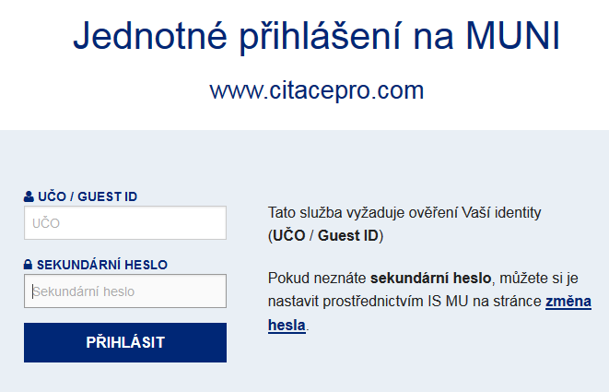
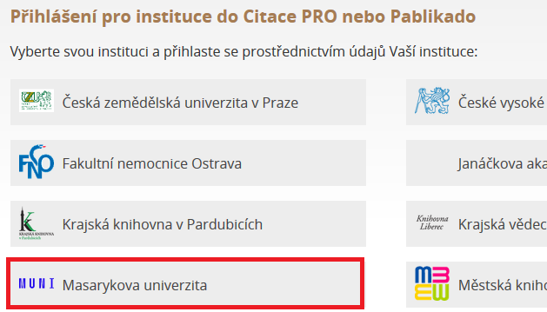
placená verze
na výběr stovky citačních stylů
přístup: http://www.citacepro.com
přihlášení
  ikona Masarykova univerzita
  UČO a sekundární heslo

Slide 71
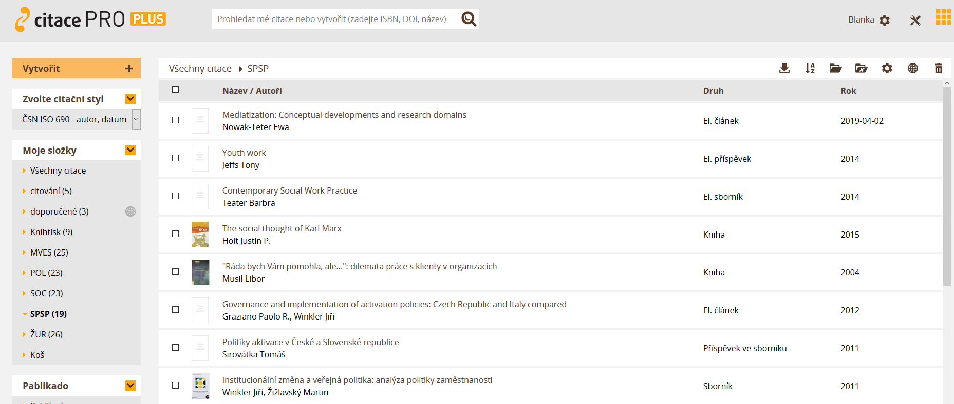

Slide 72
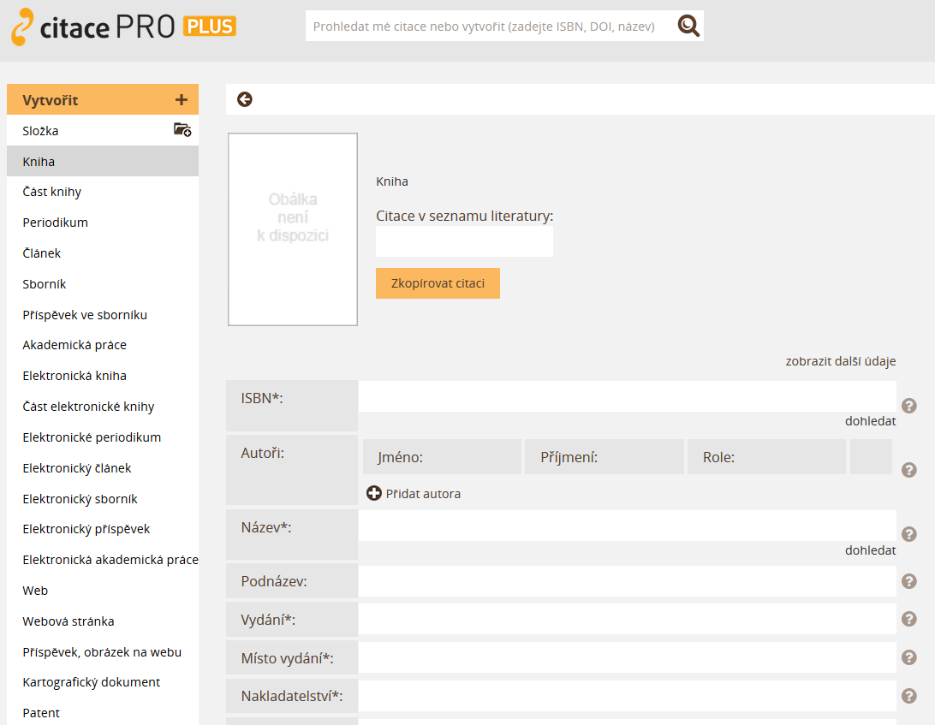
Vytváření citace:
  Vytvořit –> v menu vybrat požadovaný typ dokumentu
  formulář vyplnit
  ručně / automaticky
  přes ISBN, DOI

Slide 73
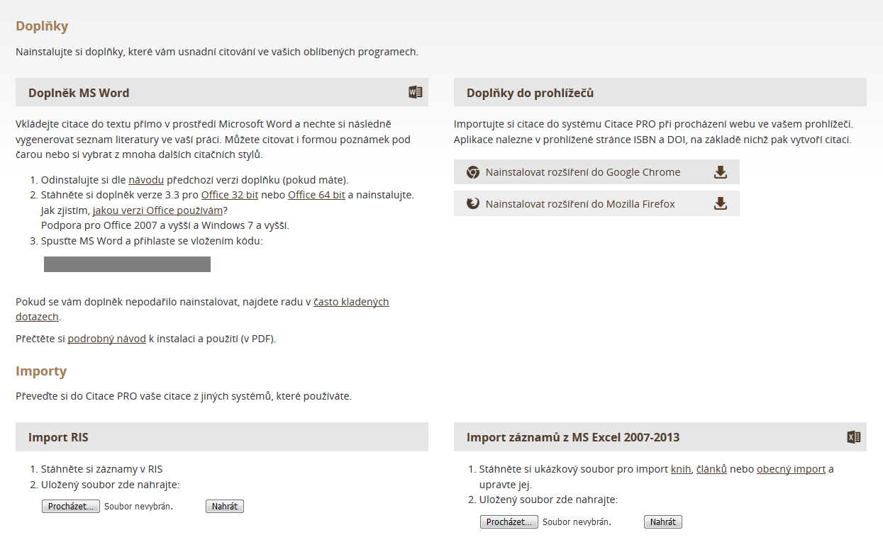
Nástroje
  doplněk do wordu, do prohlížečů
  importy
  nápověda
  FAQ

Slide 74

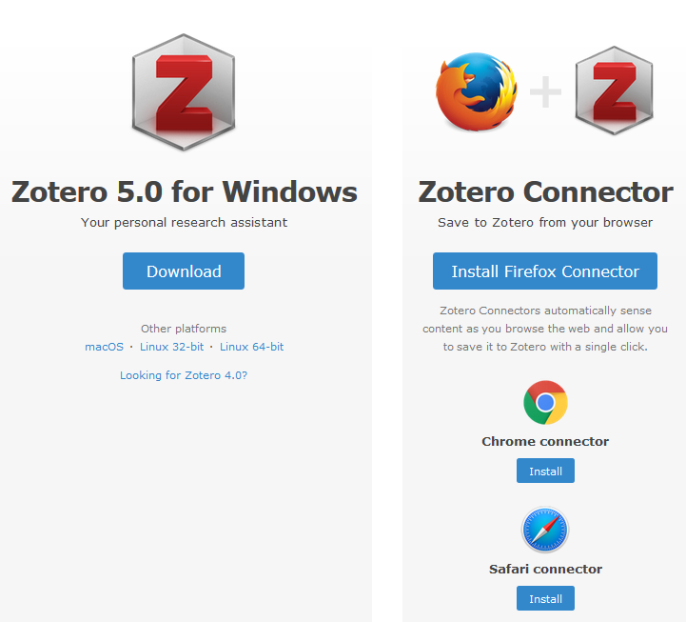
volně dostupný nástroj – ke stažení na https://www.zotero.org/
  nejprve nainstalovat
  Zotero for Windows
  poté Zotero Connector
  pro propojení s Firefoxem,
  Chromem nebo Safari,
  (rozšíření, které umožní
  stahovat záznamy
  přímo z webu)
v češtině
různé citační styly:
https://www.zotero.org/styles

Slide 75
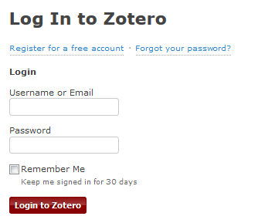
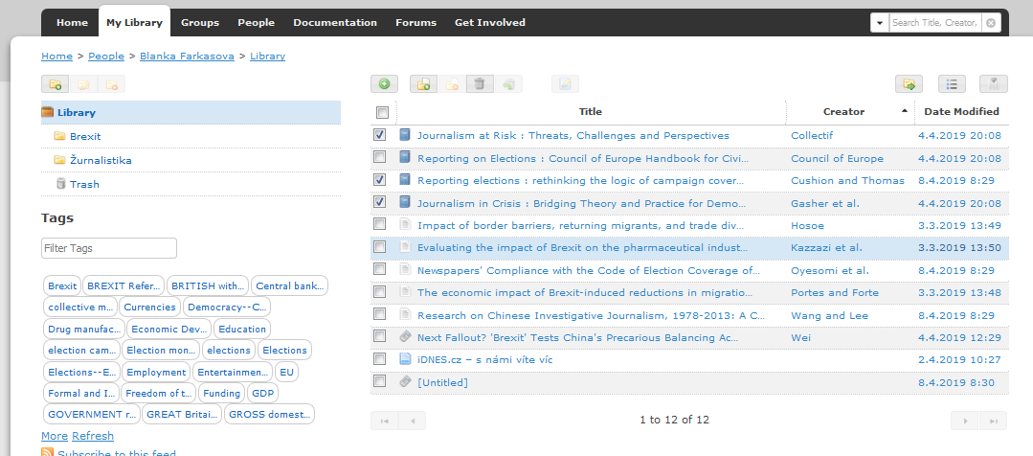
online přístup k účtu

Slide 76
Návody:
https://www.zotero.org/support/quick_start_guide
Knihovna univerzitního kampusu MU -
interaktivní tutoriál

Slide 77

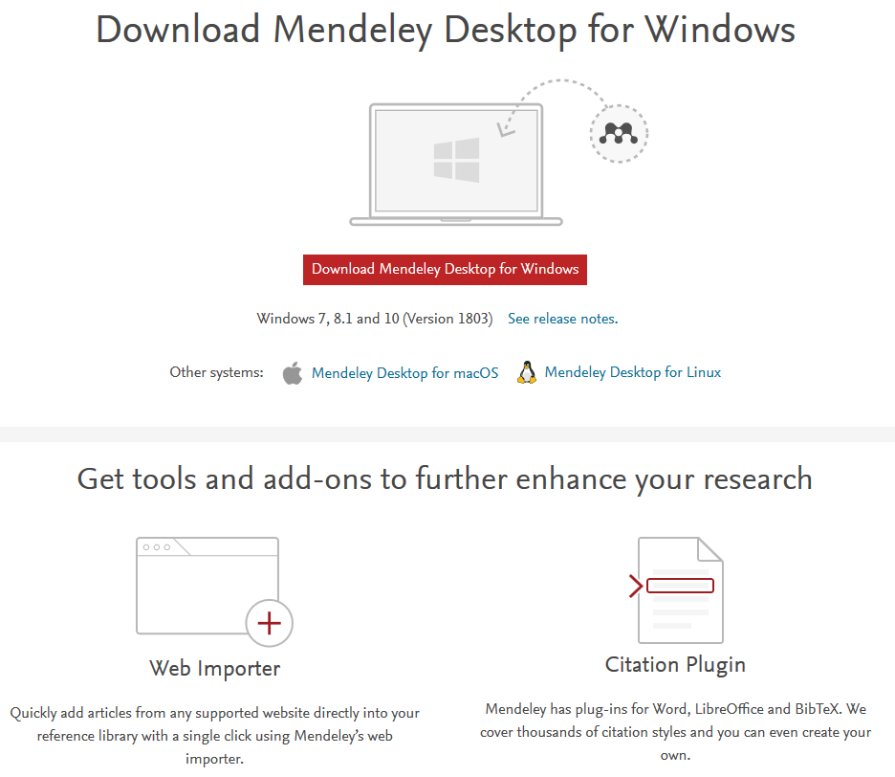
volně dostupný:
https://www.mendeley.com
citační manažer
  rozšíření do prohlížečů - importy citací z webu
  plug-in do wordu
  práce s plnými texty
  kombinace citačního manažeru
  a sociální sítě (vědecký facebook)

Slide 78

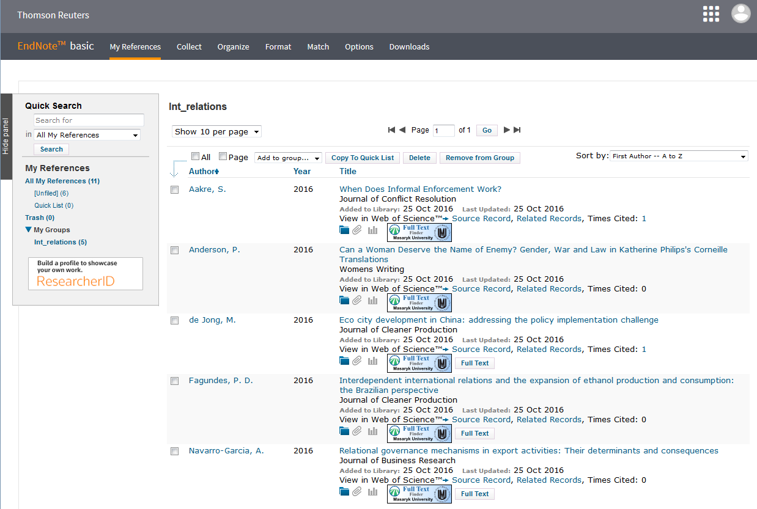
přístup: http://myendnoteweb.com
součástí Web of Science
registrace pro studenty MU zdarma

Slide 79


Další citační manažery
https://refworks.proquest.com/
producent ProQuest
cloudová služba – ukládání, sdílení záznamů i plných textů
vytváření bibliografií
správa citací, exporty, importy
doplněk do prohlížečů
http://www.easybib.com
online nástroj
vytváření citací
kontrola na plagiátorství

Slide 80
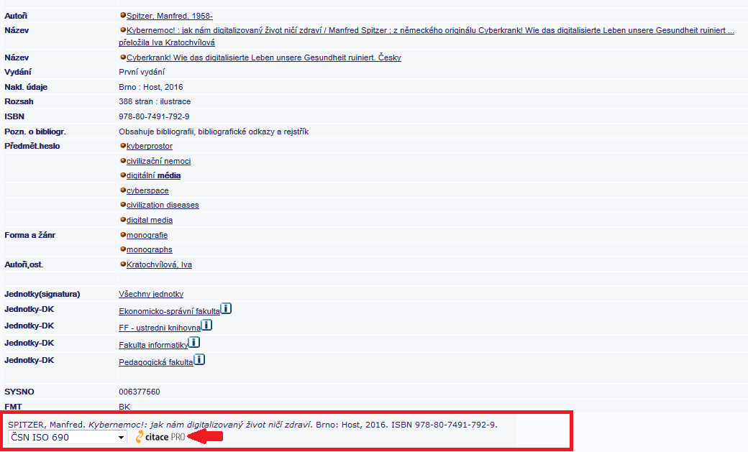
Citace v katalogu knihoven MU

Slide 81
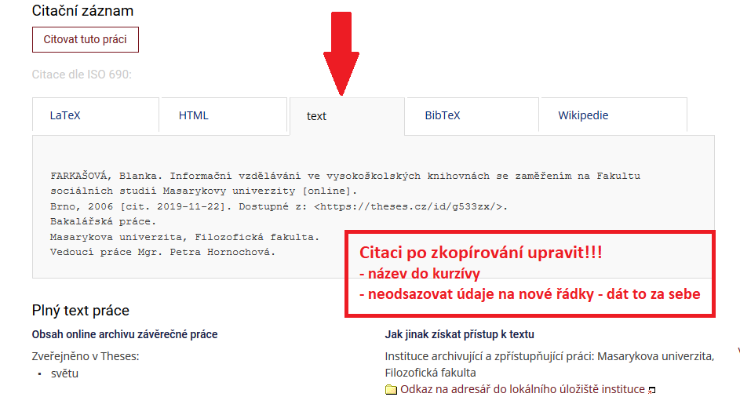
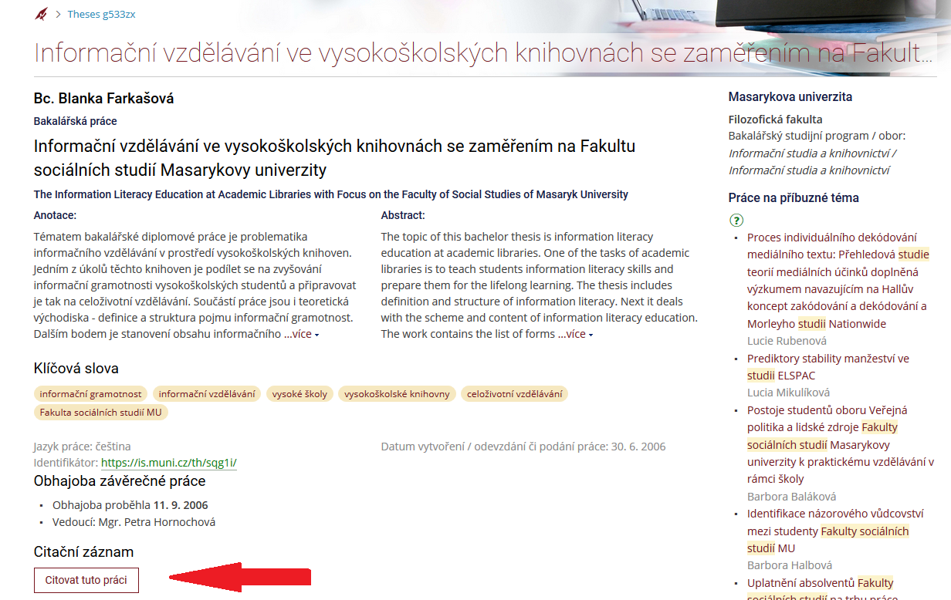
Citace v Theses.cz

Slide 82
Kontrola importovaných citací
stažené a automaticky generované citace je nutno vždy kontrolovat a případně upravit
vždy se ujistěte, že byl zvolen správný citační styl
zkontrolujte překlepy, velká písmena, zda se naimportovali všichni autoři atd.
u online zdrojů je zpravidla nutné doplnit URL odkaz

Slide 83
Úkol
v IS MU –> Odpovědníky –> Cvičení - citace
10 otázek (celkem 42 bodů)
možnost vyhotovení do 15. 12. 2019
úkol je dobrovolný
splněný úkol (min. 30 bodů) = +3 body do závěrečného testu

Slide 84
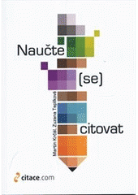
Doporučené zdroje
BIERNÁTOVÁ, Olga a Jan SKŮPA – Bibliografické odkazy a citace dokumentů: dle ČSN ISO 690 (01 0197) platné od 1. dubna 2011 [pdf, 1.3 MB]
BIERNÁTOVÁ, Olga – Bibliografické citace dle aktualizované normy ČSN ISO 690 [ppt, Slideshare]
Iva: informační výchova na UTB ve Zlíně [online kurz]
KRATOCHVÍL, Jiří – Jak citovat [pdf, 1.7 MB]
KRATOCHVÍL, Jiří et al. – Metodika tvorby bibliografických citací [e-publikace]
KRČÁL, Martin a Zuzana TEPLÍKOVÁ. Naučte (se)
citovat. Blansko: Citace.com, 2014.
ISBN 978-80-260-6074-1.

Slide 85

Děkuji za pozornost
Bc. Blanka Farkašová
blanka@fss.muni.cz

Slide 86
Použitá literatura
ČSN ISO 5127 (01 0162). Informace a dokumentace - slovník. Praha: Český normalizační institut, 2003.
ČSN ISO 690. Informace a dokumentace: pravidla pro bibliografické odkazy a citace informačních zdrojů. Praha: Úřad pro technickou normalizaci, metrologii a státní zkušebnictví, 2011.
BIERNÁTOVÁ, Olga a Jakub SKŮPA. Bibliografické odkazy a citace dokumentů dle ČSN ISO 690 (01 0197) platné od 1. dubna 2011 [online]. Brno, 2. září 2011 [cit. 2019-04-10]. Dostupné z: http://www.citace.com/CSN-ISO-690.pdf
ISO 690: 2010. Information and documentation – Guidelines for bibliographic references and citations to information resources. Geneva: ISO, 2010.
KATUŠČÁK, Dušan, Barbora DROBÍKOVÁ a Richard PAPÍK. Jak psát závěrečné a kvalifikační práce. Nitra: Enigma, c2008. ISBN 978-80-89132-70-6.
KNIHOVNA UTB. Jak správně citovat a odkazovat na citace v textu. Iva: Informační výchova na UTB ve Zlíně [online]. Zlín: Univerzita Tomáše Bati ve Zlíně, Knihovna [cit. 2019-04-10]. Dostupné z: http://iva.k.utb.cz/kurzy/jak-spravne-citovat-a-odkazovat-na-citace/.
KRATOCHVÍL, Jiří. Jak citovat [online]. [Brno]: Masarykova univerzita, Knihovna univerzitního kampusu, c2014 [cit. 2019-03-17]. Dostupné z: https://kuk.muni.cz/animace/eiz/pdf.php?file=publikacni_etika/citace.pdf
KRATOCHVÍL, Jiří. Zotero: interaktivní tutoriál [online]. Brno: Knihovna univerzitního kampusu Masarykovy univerzity, c2017 [cit. 2019-04-08]. Dostupné z: https://kuk.muni.cz/vyuka/materialy/zotero/index.html
KRČÁL, Martin a Zuzana TEPLÍKOVÁ. Naučte (se) citovat. Blansko: Citace.com, 2014. ISBN 978-80-260-6074-1.
MASARYKOVA UNIVERZITA. Plagiátorství. In: Masarykova univerzita [online]. Brno: Masarykova univerzita, c2019 [cit. 2019-10-17]. Dostupné z: https://www.muni.cz/o-univerzite/uredni-deska/plagiatorstvi
UNIVERSITY OF GUELPH LIBRARY. Cite your sources: when / why to cite. In: Youtube.com [online]. 2013
[cit. 2019-04-09]. Dostupné z: https://www.youtube.com/watch?v=ziG9LtIjRUU

